Slide 1


Slide 2
OCS 2007 進階系列
建置高品質之 OCS 2007 VoIP
David Feng 馮立偉
台灣微軟 OCS 特約講師

Slide 3
議程大綱
產品總覽 - Media
VOIP 面臨之挑戰
微軟 Quality of Experience (QoE) 技術
Quality of Experience Monitor Server
調整你現有網路
VOIP 規劃技巧

Slide 4
產品總覽– Media
Microsoft® Office Communications Server 2007
  提供即時及排程聲音及影像會議
Microsoft® Office Communicator 2007
  提供豐富多方 聲音/視訊會議
Microsoft® Office Live Meeting Console
  伺服器或服務型式之援 Web/視訊語音會議

Slide 5
議程大綱
產品總覽 - Media
VOIP 面臨之挑戰
微軟 Quality of Experience (QoE) 技術
Quality of Experience Monitor Server
調整你現有網路
OCS 2007 VOIP 部署規劃技巧
Q/A

Slide 6



現金商業環境 VOIP 需求
企業客戶告訴我們甚麼
員工
媒體品質跟使用性可重要
在哪使用都要有一樣的使用經驗
IT 決策者
提供不只是省錢而已
需要有更彈性的決策空間
IT Professionals
跟現行網路架構結合
容易且快速的部署

Slide 7

傳統 IP 電話限制
普及化
複雜度
越來越多人行動辦公
管理者無法有效管理所有網路
傳統 QoS/CAC 方法複雜且難管理
不完整
大部分使用者抱怨的都是語音品質
許多因素影響語音品質
Notes:
7

Slide 8
議程大綱
產品總覽 - Media
VOIP 面臨之挑戰
微軟 Quality of Experience (QoE) 技術
Quality of Experience Monitor Server
調整你現有網路
OCS 2007 VOIP 部署規劃技巧

Slide 9

確保高品質使用經驗 (QoE)
設計適合 IP 之媒體平台
訂定適合之網路
大小
良好的測量

Slide 10
確保高品質使用經驗 (QoE)
設計適合 IP 之媒體平台

Slide 11
針對 Internet 設計
面臨之挑戰
  遺失, 抖動, 延遲, 連線, 安全性, 等等...
  管理者無法掌控所有點對點網路
解決方案
  運用先進軟體打造智慧型端點
效益
  允許新的使用情境如行動工作者, 跨公司使用
  如果一個解決方案能在 Internet 上使用, 那麼一定可以用於 Intranet

Slide 12
傳統 VoIP 的限制
傳統 IP 電話不是針對 IP 網路設計
  Circuit switched 傳輸技術
  脆弱的編碼器, 對網路狀況非常敏感
    “被認為是收費水準的 G.711, 即使1% 遺失也可以嚴重造成使用者經驗的降低1
    “預設的 G.729 編碼器要求封包遺失至少要低於 1% 以避免音訊的錯誤”2
  需要藉由網路工程及設備投資改善整體成效
1 - Intel: Overcoming Barriers to High-Quality Voice over IP Deployments
2 - Cisco: Quality of service for Voice over IP
Notes:
12

Slide 13
微軟媒體平台
強化之 audio/video 處理
  Forward error correction and error concealment
  Time-warping jitter buffer control
  Dynamic Adaptation to real-time network conditions
最佳化封包內的音訊
  Noise suppression
  Automatic gain control
  Acoustic echo cancellation
先進的網路層
  NAT/Firewall traversal
  Secure RTP
測量及回報使用者經驗

Slide 14
對抗封包遺失
RTP / RTCP
1
2
4
5
1
2
4
5
1
2
2
3
3
4
4
5
1
2
3
4
5
FEC
1
2
2
3
3
4
4
5

Slide 15
微軟即時編碼器 RTAudio and RTVideo
支援寬頻音訊
  寬頻大幅改善通話的自然性即可辨識性
  高話質電話經驗
對抗遺失及抖動
  內建自動修復的保護機制
高效率使用頻寬
  比傳統 VoIP 編碼器在低頻寬下提供更高
  的解析度
多重速率編碼器
  允許即時改變
Codec | Bandwidth
RTAudio (8kHz) | 11.8 Kbps
RTAudio (16kHz) | 29 Kbps
G.711 | 64 Kbps

Slide 16
解決根本問題
網路或 payload 問題
  Devices, ambient noise, echo, lack of gain…
  Payload effects are end-to-end
    Often most detrimental but least managed
    Network can be perfect but call unacceptable
  Microsoft UC uses AEC, NS, AGC to normalize
網路影響
  Multiple dynamic error correction mechanisms, dynamic automated adaptation to actual network conditions, bandwidth (BW) elasticity
使用應用層智能解決這些問題
Notes:
16

Slide 17
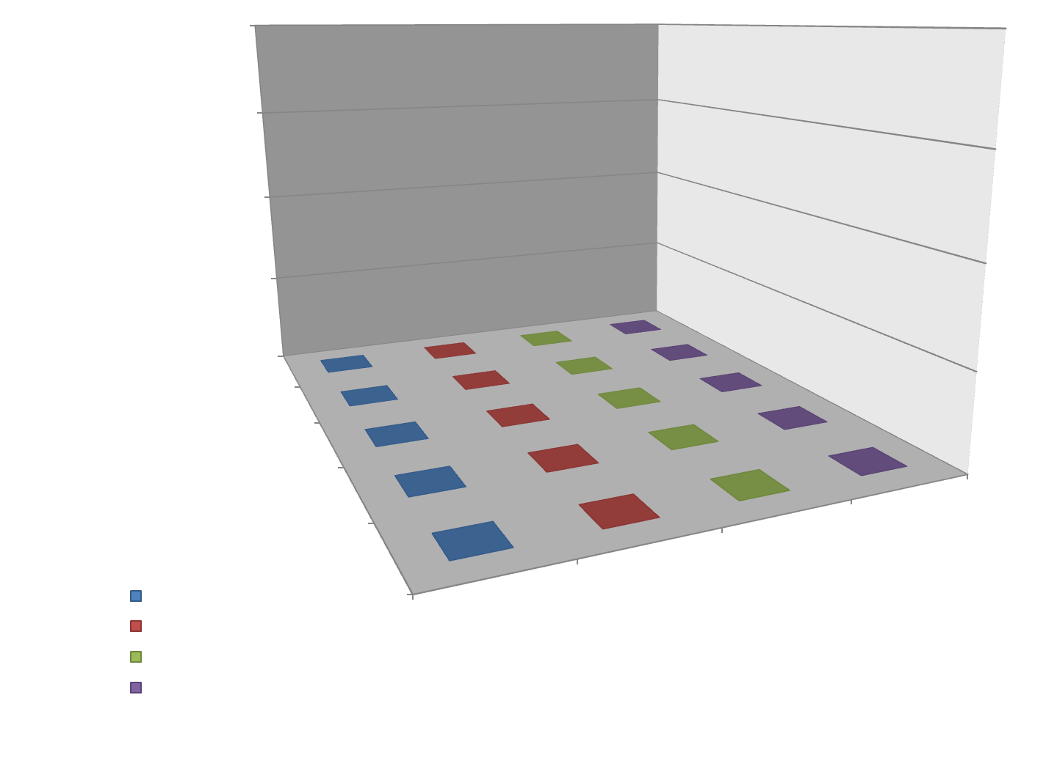
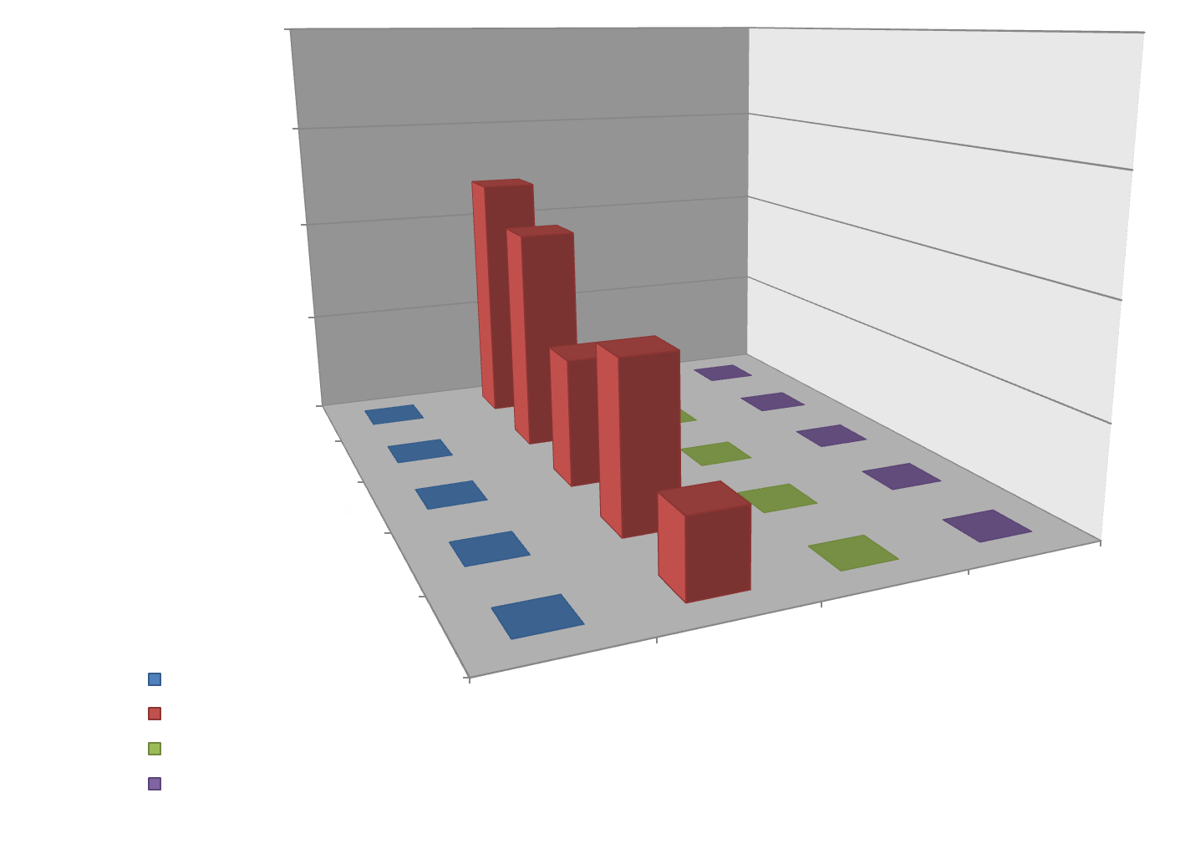
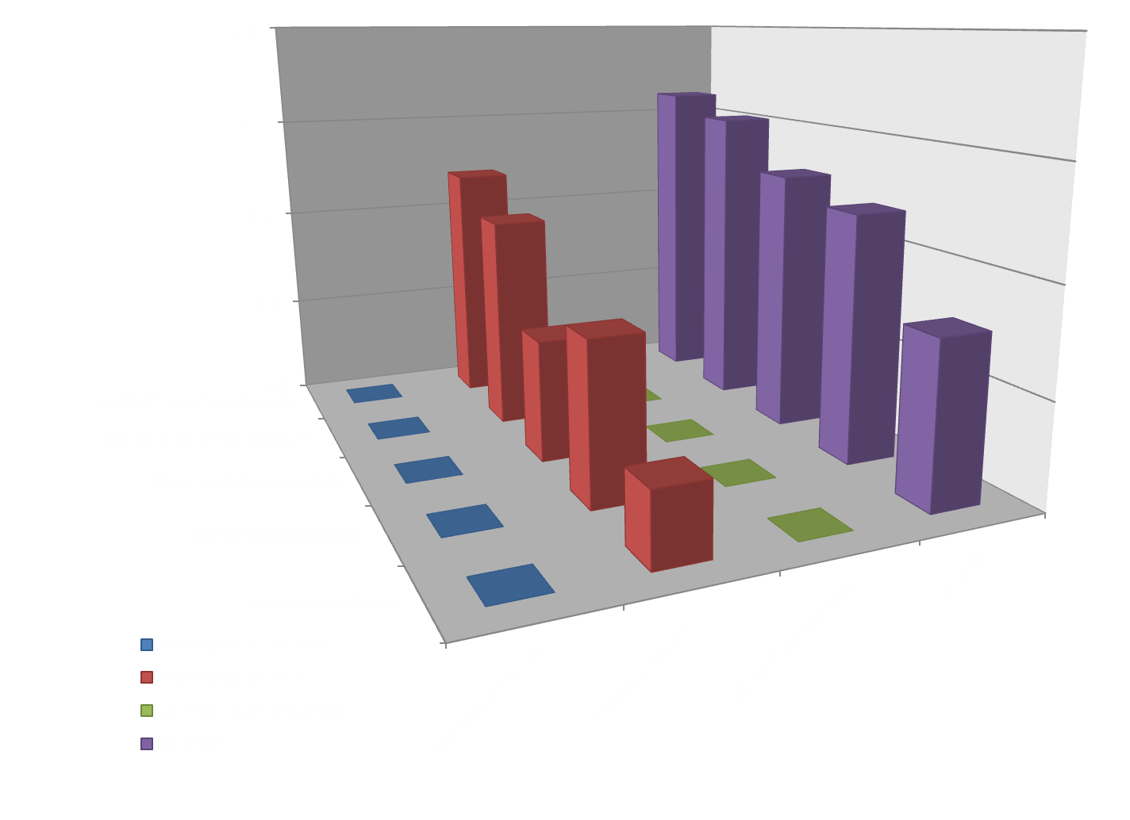
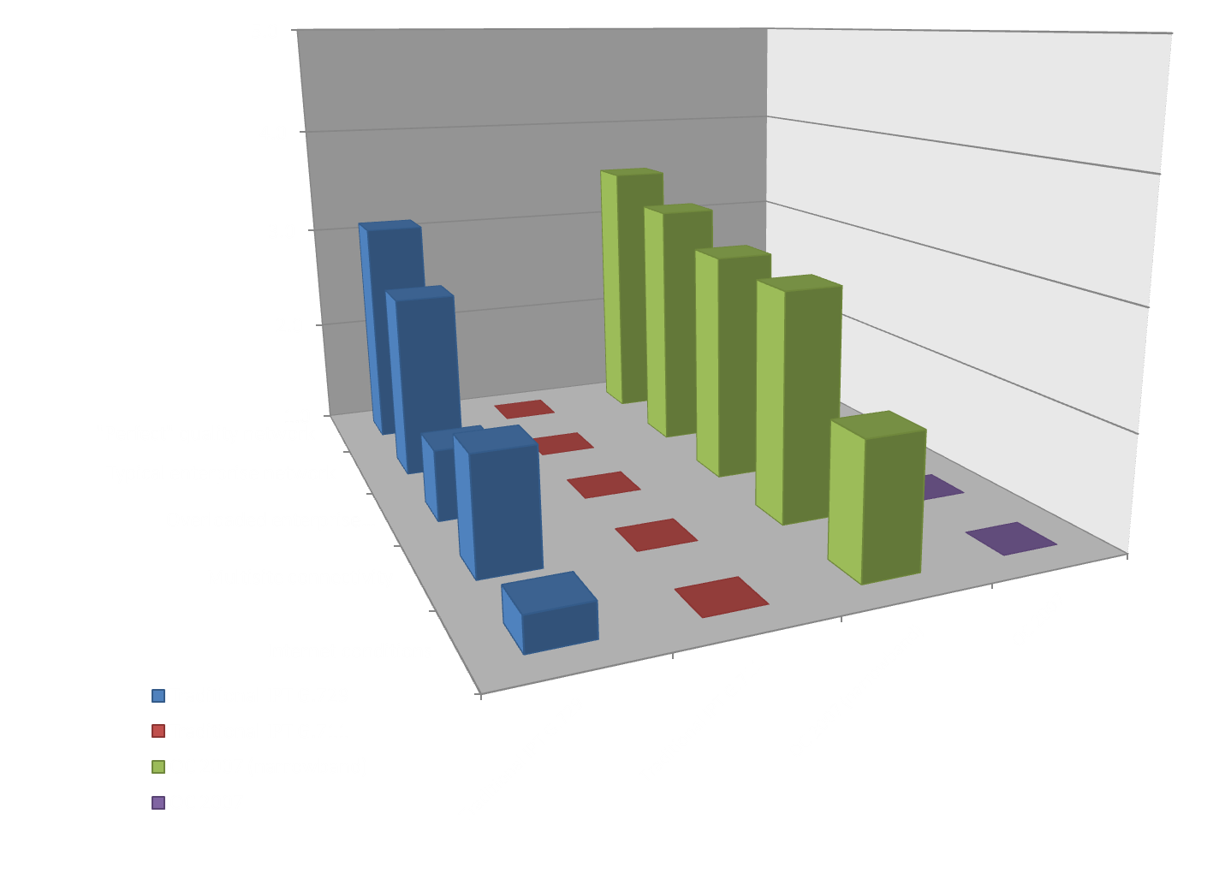
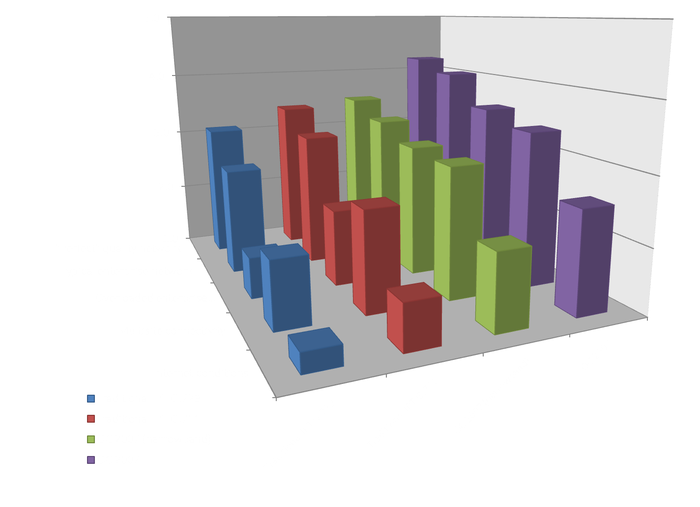


Quality of Experience 比一比
Subjective perceptual experience Mean Opinion Scores
Source: benchmarking study performed by Psytechnics Ltd in December 2006
Notes:
17

Slide 18

聲音品質比一比
“The ripe taste of cheese improves with age.
Act on these orders with great speed. “
編碼器 | 完美網路 | 10% 封包遺失
G.711
G.729
RT Audio Narrowband

Slide 19
確保高品質使用經驗 (QoE)
設計適合 IP 之媒體平台
訂定適合之網路
大小

Slide 20

頻寬需求
Codec | Payload Bit Rate | IP + UDP + RTP + SRTP
RTAudio (8kHz) | 11.8 Kbps | 32.6kbps
RTAudio (16kHz) | 29 Kbps | 49.8 kbps
Siren | 16 Kbps | 40.4 kbps
這些是單向 “on the wire” 數字
靜音節省更多頻寬
根據使用量動態調編碼器

Slide 21
澄清重點
這些是 ‘尖峰時間’ 頻寬數字
2 方通話在頻寬上來說是對稱計算
會議也是對稱計算
影像頻寬 > 音訊頻寬
任何模式依據於假設
  考慮你辦公室之間互 call 狀況
    站台間有多少通電話, 多少會議 ?
  注意以下的需求
    CEO 想要召開全公司視訊/語音會議 ?

Slide 22
媒體優先順序
Microsoft® Office Communications Server
(OCS) 2007 支援 DiffServ 環境
  設定媒體流量優先順序在連線上將容易造成壅塞
DSCP marking by the end-points
  Audio: Expedited Forwarding
  Video: Class 3 of Assured Forwarding (optional)
  Limit prioritized traffic to 33% of capacity
針對 UC 裝置考慮使用 VLAN
  Ease trust issue and helps with IP expansion
中央控管群組原則
Notes:
22

Slide 23
其他網路考量
延遲
  ITU-T G.114 recommendations for mouth to ear latency
    < 150 ms is excellent
    > 250 ms is problematic
    > 400 ms is unacceptable
  TIA-920 recommendations for wideband VoIP devices
    Network latency should be <50 ms to achieve <150 m2e latency
遺失
  Up to 10% random loss can be handled without problems
抖動
  Up to 30ms loss can be handled without significant problems

Slide 24
網路考量技巧
依據使用模式了解網路頻寬需求
逐步增加 UC 啟動之使用者
可用頻寬不是全部拿來做語音的
漸進式調整使用模式. 然後在每一階段驗證

Slide 25
議程大綱
產品總覽 - Media
VOIP 面臨之挑戰
微軟 Quality of Experience (QoE) 技術
Quality of Experience Monitor Server
調整你現有網路
OCS 2007 VOIP 部署規劃技巧

Slide 26
確保高品質使用經驗 (QoE)
設計適合 IP 之媒體平台
訂定適合之網路
大小
良好的測量

Slide 27
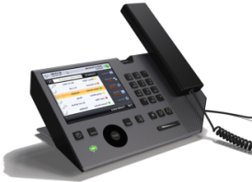
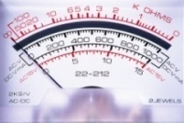
Quality of Experience
Microsoft Unified Communications (UC) 獨特提供一個完整, 豐富解決方案給 QoE Enterprise Voice, 不需要使用 QoS, 再任何網路, 任何時間, 任何地點
  完整, 使用者導向的品質解決方案
    Centered on users, incorporating all significant parameters of user experience
  智慧型端點裝置
    Endpoints with real time capability to monitor, pilot, optimize, and deliver UC QoE
  即時收集真實使用經驗數據
    Measuring, quantifying, and monitoring the user’s subjective experience
  Media stack 最佳化給 unmanaged 網路
    Rich application that takes real-time adaptive and corrective actions to continuously optimize the user’s subjective experience on any network
Notes:
27

Slide 28
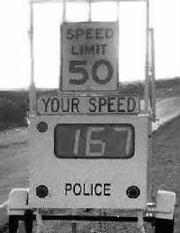
QoE Monitoring Server
針對每通電話或會議建立call data record (CDR)
Metric CDR 包含
  MOS metrics 資料
  網路數據
  總共會有高超過 30 項數據會影響品質
紀錄可以被轉到 QoE monitoring 或是 third-party server
  Server 蒐集這些資訊
  提供報表介面及執行資料分析
  有限的網路層分析
Notes:
28

Slide 29
Office Communications Server 2007 品質經驗 (QoE) 監控
每個 session 中每一個端點產生細部
QoE 報表
Server 收集報表並產生警示及高階報表
利用這些報表 找出趨勢及問題點

Slide 30
QoE 報表資訊收集
AV MCUs
Mediation
servers
PSTN
Network
At home
Corp
Internet
QoE
Server
MOM
Reporting
Console
Off “corp”
At work

Slide 31
收集數據範例
Audio QoE Perf counters
Listening MOS, Conversational MOS, Network MOS
Classify calls to detect quality degradation
Additional counters
% calls with poor jitter factor
% calls with poor packet loss factor
% calls with high delay
% calls with failed media connectivity
% calls with low video bitrate
% calls with high video packet loss
Some video counters
3/20/2007 9:43:24 AM TUK-LSMS-02.exchange.corp.micr sip:warrenba@microsoft.com;opa 3397 3.72000002861023 3.72000002861023
4/3/2007 12:15:22 PM sip:jingyuq@microsoft.com;opaq sip:warrenba@microsoft.com;opa 1320 4.07999992370605 3.71000003814697 2.29999995231628 1.10000002384186

Slide 32

QoE Monitoring 情境
使用者
  Tier 1: Help desk
  Tier 2: NOC
  Tier 3: Network Engineering
接近即時監控
  Alerts when VoIP quality degrades
  Health Model provides an overall view
  View a user’s quality history at any time
  Proactively identify worst performing endpoints
  Microsoft Operations Manager MOM Pack
品質經驗驗證
  Verify media quality at each stage of your rollout
  Use MOS to set up QoE based SLA agreements
  Identify the QoE levels by location
VoIP 規劃
  Right provision your network for QoE
  Watch out for QoE hotspots
  Identify QoE trends

Slide 33

每通電話核心數據
SIP Session data
  Endpoint IP address/mask
  Inside/outside user flag
  ICE Connectivity Path
  Codec(s)
  Capture / Render device
  Noise Level / Signal Level
  Packets / Packet loss rate
  Jitter / Round Trip Time
  Latency
  Burst
  Conversational MOS
  Listening MOS
  Sending MOS
  Network MOS / Network MOS Degradation

Slide 34

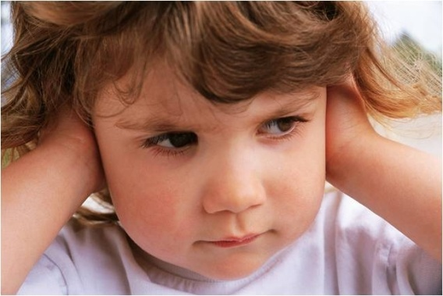
主要功能
A/V Quality Metric Reports
  Quality reports collected at the end of each call
  From Office Communicator, IP Phone,
  Live Meeting client, A/V Conferencing
  Server, Mediation Server
  Reports aggregated and stored into DB
  Instrumentation and Alerting
  Statistical based performance
  counters for Network factors
  Grouped by Location, A/V Conferencing
  Server, and Mediation Server. A Location
  is one or more subnets
    Instrumentation is consumed by MOM Pack for alerting
User Perception
Network Effects
Payload Effects
  Out of the Box Reports
  SQL Reporting Services Report Pack
  Scenario based reports
  (PC to PSTN, PC to PC, Conference)
    QoE Summary, Trend, Worst Performing Endpoints
  Additional reports
    Call List Report
    Call Detail Report
    Server Health Report

Slide 35
內見報表範例
Reports
QoE Summary Report
QoE Trend Report
Worst Performing Endpoints Report
Call List Report
Call Details Reports
Flexible report filtering
Time
Connectivity type
Call types
Thresholds
Endpoints
Location
Endpoint type

Slide 36
demonstration
QoE Monitoring Server

Slide 37
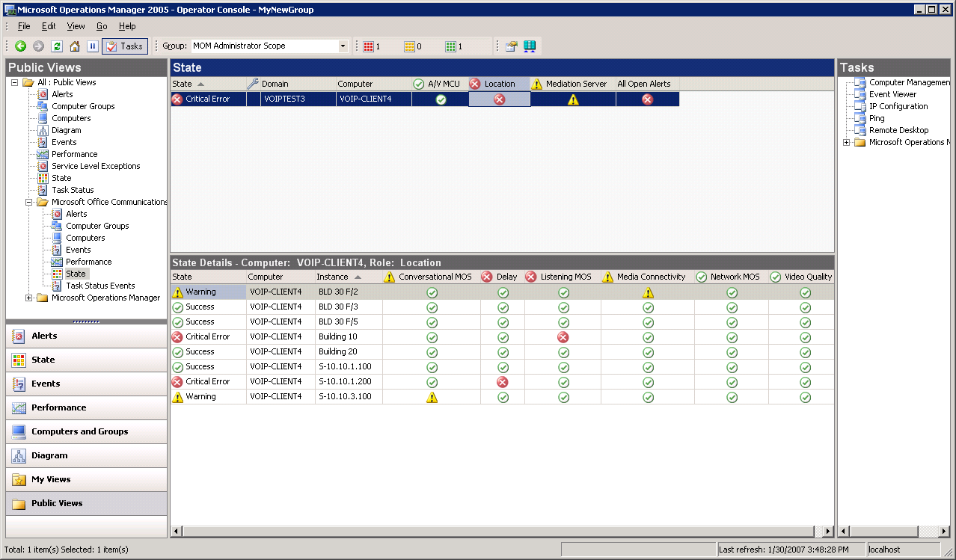
QoE Monitoring Server 結合 Operations Manager Pack

Slide 38
有關 MOS 分數
寬頻 vs. 窄頻 MOS
  Listening, Sending, Network MOS is reported on a Wideband scale
  Conversational MOS on narrowband
  Be aware of scale when comparing to other vendors MOS scores
Payload MOS (Listening, Sending, Conversational) are not useful per call, only in aggregation
For MOS, need to compare similar scenarios

Slide 39
重要 QoE 觀念
  QoE monitoring 在以軟體驅動的 VoIP 環境扮演重要角色
  Microsoft QoE 解決方案提供
    接近即時監控
    歷史報表
    每通計算通話數據
    運用科學方法計算數據
  Microsoft QoE 解決方案可以跟 OCS 2007 結合運用而不需要額外設定
Notes:
39

Slide 40
議程大綱
產品總覽 - Media
VOIP 面臨之挑戰
微軟 Quality of Experience (QoE) 技術
Quality of Experience Monitor Server
調整你現有網路
OCS 2007 VOIP 部署規劃技巧

Slide 41
調整好你的網路
每個 clients 都會使用頻寬
不管是建立 VoIP 電話或 audio/video 會議, 你都已經增加了服務在你現有網路上
實施控管原則在網路層或是在你控制的 Client 電腦上

Slide 42
到底使用多少頻寬 ?
Codec | Min Bandwidth | Max Bandwidth
Realtime Audio (RTA) | 24 Kbps | 45 Kbps
Siren | 48 Kbps | 48 Kbps
Realtime Video (VC-1) | 50 Kbps | 250 Kbps
這些是實際在網路傳的數據, 不是 raw data
這是單項數據
數字是在最差狀況下的估算 – 靜音狀況下可以省更多頻寬
封包化會依據使用量動態調整, 因此可以節省更多頻寬

Slide 43
每人使用量計算
Media Type | Bandwidth Needed
Audio | 45 Kbps
Video | 250 Kbps
Data | ~45 Kbps
Signaling | 10 Kbps
Total | 350 Kbps per direction
Type of usage is important when planning
Stack will adjust to available BW every five seconds
Consider the whole path end-to-end

Slide 44
其他網路考量點
延遲
  Engineer to less than a mean of 150 milliseconds
遺失
  Up to 10% can be handled without significant problems
連接性
  The clients can connect through nearly all common networks

Slide 45
管理使用量- 伺服器
伺服器原則
  限制可以被召開的會議種類
    舉例 : 只有聲音的會議
  現制誰能召開會議即可以允許多少人參加

Slide 46
管理使用量- Client
Client policy
  Limit the bandwidth used
    HKLM\software\policies\Microsoft\LiveMeeting\
      MaxAudioVideoBitrate
    HKLM\software\policies\Microsoft\Communicator\
      MaxAudioVideoBitrate
    Global setting per application
  Specific the ports
    Limit the range of ports used by Audio and Video through policy

Slide 47
支援 DiffServ
Microsoft UC 不需要 Differentiated Services (DiffServ), 但 可以跟 DiffServ 環境一起運作, 並支援 DiffServ marking
Differentiated Services Code Point (DSCP) marking by the endpoints
  By default, endpoints mark all media for DiffServ
  Audio: Expedited Forwarding
  Video: Class 3 of Assured Forwarding
DSCP marking 藉由原則調整
Windows Vista™ 允許中央統一強制套用原則
Notes:
47

Slide 48
議程大綱
產品總覽 - Media
VOIP 面臨之挑戰
微軟 Quality of Experience (QoE) 技術
Quality of Experience Monitor Server
調整你現有網路
OCS 2007 VOIP 部署規劃技巧

Slide 49
重要部署技巧
Microsoft® Office Communications Server
(OCS) 2007 支援智慧型媒體端點
成功部署關鍵
    確認及調整網路
    管控使用性
    計算效能指標
    逐步擴增

Slide 50
規劃流程
Key Considerations
Verify model assumptions
Run model
Confirm output topology
Prepare for Deployment
Start Deployment
Fill-out Capacity model
Topology Selection

Slide 51
重要考量因素
功能需求確認
  你會部署語音嗎 ?
  你會部署影像嗎 ?
  你會部署會議功能嗎 ?
  你需要在企業外面使用這些功能嗎 ?
  你需要 IM 及會議稽核功能嗎 ?
站台分析
  你需要多少個站台 ?
  每一個站台有多少可用頻寬 ?
  每一個站台有多少使用者 ?
  每一個站台的可用度需求為何 ?
部署途徑
  你是從 LCS 2005 升級上來 ?
  這是一個 Greenfield 部署嗎 ?
  這是一個 proof-of-concept 部署嗎 ?

Slide 52
拓樸選擇
HA?
> 5K users
Small Branch or
Proof of Concept
No
No
Standard
Edition
Yes
Yes
> 30K users
No
Enterprise
Edition:
Consolidated
Regional
Datacenter
Yes
Enterprise
Edition:
Expanded
Central
Datacenter

Slide 53
拓樸選擇
Global or regional?
Enterprise Edition Expanded 可以延展到 Global
然而,
  Mediation Server 要接近 IP-PSTN gateway
  Front-Ends 及conferencing servers 不能在一個集區中分屬在不同區域中
  使用者及集區間網路延遲應該要低於 150 ms
因此
  你可能需要部署 regional 資料中心提供影像/聲音或 資料會議

Slide 54
網路考量點
在 Audio/Video 上停用 IPSec
Audio/Video 點對點延遲最高150 ms
通話中靜音可節省頻寬
根據網路使用狀況動態調整頻寬
Media | Bandwidth (on the wire)
Audio | 50 Kbps per media stream (one-way)
RTAudio (8kHz) | 32.6 Kbps
RTAudio (16kHz) | 49.8 Kbps
Siren | 40.4Kbps
Video | 300 Kbps per media stream (one-way)
Data Collaboration | 112 Kbps (full desktop sharing) Negligible for slide presentations, etc

Slide 55
Simple Model For 2 Party Call
50% of time User A talks
  50 kbps sent from SF to NY
50% of time User B talks
  50 kbps sent from NY to SF
Average this out for N concurrent calls
  Total BW SF to NY = N X 25 kbps
  Total BW NY to SF = N X 25 kbps
SF
NY
User A
User B

Slide 56
規劃階段性部署
  100% users fully UC enabled busiest hour
Use Population
SF Office (OCS Pool) | 750
NY Office (WAN link) | 250
Bandwidth Requirements (BHCA) – 2 Party Calls
BHCA SF-NY | 25
Calls Answered | 22.5
Audio (Mbps in each direction) | 0.55
Video BW (Mbps in each direction) | 1.37
User Model
Answered Calls: Total Calls | 0.9
Audio: Audio + Video Calls | 0.75
Bandwidth Requirements – Conferencing
Conference Audio SF -> NY (Mbps) | 0.49
Conference Audio NY -> SF (Mbps) | 0.60
Conference Video SF-> NY (Mbps) | 1.53
Conference Video NY -> SF (Mbps) | 0.38
Conference Model
Peak Concurrent Conference Users | 50
Avg. Meeting Size | 8
Audio : Audio + Video Confs | 0.5
Peak Bandwidth Requirements –Total
Total SF -> NY (Mbps) | 3.94
Total NY -> SF (Mbps) | 2.36

Slide 57
總結
天下沒有白吃的午餐– 新的服務一定會占據頻寬
Microsoft UC Quality 是一個完整的解決方案結合可變式端點技術在所有的通訊過程中計算使用經驗, 以及一個先進的 media stack 可以修正網路及非網路上的音質損害
Microsoft UC 在應用層管理流量及品質而非網路層, 同時不需要 QoS 或 CAC; 它可以運作於 QoS 啟用之網路及支援 DiffServ
良好的網路架構及調整仍然很重要
Microsoft UC 重點在提供最佳化品質於任何網路, 任何時間, 任何地點
Notes:
57

Slide 58
Resources
Windows Vista QoS
  www.microsoft.com/technet/network/qos/default.mspx
Psytechnics report
  www.psytechnics.com/site/sections/news/2007/2007_03_06.php
Microsoft UC Info
  www.microsoft.com/uc/default.mspx

Slide 59


